Slide 1
Multiples Myelom
Univ. Klinik f. Innere Medizin III
Mit Hämatologie, internistischer Onkologie, Hämostaseologie, Infektiologie und Rheumatologie
Und
Labor für Immunologische und Molekulare Krebsforschung Salzburg
Vorstand: Univ. Prof. Dr. R. Greil

Slide 2
Multiples Myelom
1% aller Krebserkrankungen,10% aller hämatologischen Neoplasien
Häufigkeit der Erkrankung stabil
Verschieden häufig in verschiedenen Ethnien
4-5 Neuerkrankungen/a/100 000 Einwohner
Männer : Frauen 1,2 : 1 (1,4:1)
Mittleres Erkrankungsalter ca 65a, 10%<50a, 2%<40
Familiäre Häufung: sehr selten, aber möglich
86000 Neuerkrankungen jährlich weltweit

Slide 3
Was ist das Multiple Myelom?
der physiologischen Kontrolle entglittenes Wachstum /Vermehrung von entarteten (klonalen) Plasmazellen
die das Knochenmark (u. U. auch andere Organe) zunehmend infiltrieren
die reguläre Funktion des Knochenmarkes stören
über Zytokine zur Auflösung des Knochens führen – umschrieben oder diffus
meist ein Immunglobulin +/oder Teile davon produzieren

Slide 4
Was ist die physiologische Aufgabe von Plasmazellen?
Produktion von Antikörpern – Immunglobulinen
notwendig zur Abwehr von Bakterien, Viren, Pilzen, Parasiten
jedes Immunglobulin hat „bestimmten Gegner“
paßt dazu wie ein Schlüssel zum Schloß
die Produktion erfolgt durch den Kontakt mit einem Erreger/Impfstoff
zunächst wird IgM produziert
in einem zweiten Schritt IgG
IgA: wird in Körpersekrete sezerniert
IgE: Abwehr von Parasiten (und bei Allergien bedeutend)
IgD: Funktion unbekannt

Slide 5
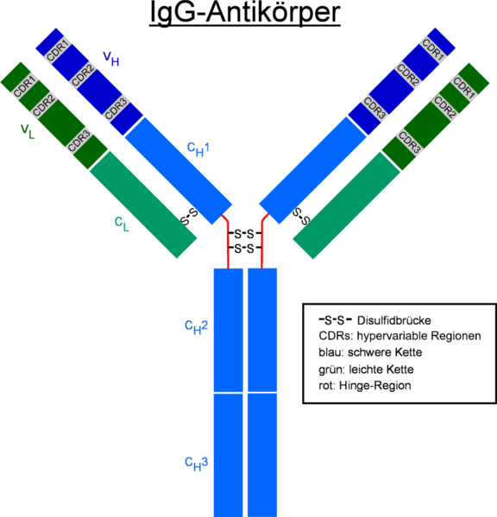

Slide 6
Die entartete Plasmazelle produziert ebenfalls meist ein Immunglobulin
oder Teile davon – freie Leichtketten
oder sowohl als auch
das allerdings völlig nutzlos ist
im Medizinerchargon Paraprotein oder M-Gradient
Paraproteine findet man im Serum vieler Menschen – oft zufällig im Rahmen einer Gesundenuntersuchung/Durchuntersuchung
oder beim symptomatischen Patienten
muss nicht immer Krankheitswert haben
sichtbar gemacht in der Proteinelektrophorese

Slide 7
Untersuchungsmethoden
Serumelektrophorese: Screeningmethode, „Paraproteinmengen“ von 0,5g/l werden entdeckt
Eiweiß aus dem Blutserum (normalerweise ca 60g/Liter) wandert im elektrischen Feld je nach Größe mehr oder weniger weit/schnell

Slide 8
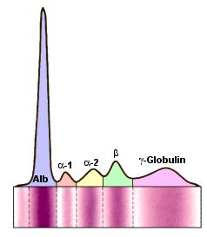
Serumelektrophorese

Slide 9
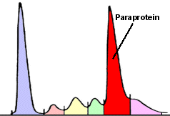

Slide 12
Untersuchungsmethoden
Problem der Elektrophosese: Paraprotein kann sich untypisch verhalten
z. B. in der Betafraktion liegen
schwer zu quantifizieren sein
wenn kleine Mengen vorhanden, unsichtbar bleiben
Sensitivität für freie LK geringer,als für ganze Immunglobuline (0,5-2g/l)
bei bestimmten Plasmazellerkrankungen(fast ) immer negativ (Amyloidose)

Slide 14
Untersuchungsmethoden
Immunfixation: 0,1-0,3g/l werden nachgewiesen, aber nur qualitativ, eine Mengenmessung ist nicht möglich
Die Methode dient zum Nachweis, daß es sich um ein „klonales“ Paraprotein handelt, nicht um eine Vermehrung von Immunglobulinen, wie sie etwa bei chron. Infektionen auftritt

Slide 16
Untersuchungsmethoden
Bestimmung der freien Leichtketten: Methode zur mengenmäßigen Bestimmung der freien Leichtketten im Serum und Urin
Höhere Sensitivität als die vorher genannten Methoden
entscheidend für die Interpretation: Verhältnis der freien LK zueinander
normale Produktion/d: 0,5g, etwa doppelt so viel Kappa wie Lambda
Verhältnis im Blut aber umgekehrt, da die Abbau von Kappa schneller geht
Auslenkung aus dem normalen Verhältnis: Hinweis für pathologischen Zustand

Slide 17
überschiessende Produktion von Leichtketten
LK werden über die Niere filtriert, dort wieder aufgenommen und zerlegt
Im Harn finden sich normalerweise nur minimale Mengen aktiv sezernierter Immunglobuline (IgA) und Leichtketten
wenn eine leichte Kette (Kappa oder Lambda) in sehr großen Mengen produziert wird, wird die Rückresorptionspotenz der Niere daüberschritten, die LK erscheinen im Harn als Bence Jones Protein

Slide 19
Problem der LK Filtration
Die filtrierten LK bilden im Tubulussystem der Niere allmählich „Zylinder“, die die Funktionseinheit der Niere zerstören können.
Folge davon ist, daß die Nierenwerte (Harnstoff und Kreatinin) ansteigen und immer weniger LK filtriert werden können – der Filter verstopft
Dadurch steigen die LK im Blut immer mehr an und die LK im Harn werden wieder weniger

Slide 20
Monoklonale Gammopathie
maligne Erkrankung mit unbest. Signifikanz MGUS
Multiples Myelom Andere Erkrankungen
Amyloidose
Lymphoproliferative Erkrankungen

Slide 22
Was ist in einem nächsten Schritt zu unternehmen?

Slide 23
Weitere diagnostische Schritte
Erweiterung des „Routinelabors“: Beta2Mikroglobulin, Diff.BB
Knochenmarkspunktion: Zytologie
Histologie
Immunhistochemie
Zytogenetik
Übersichtsröntgen von: Schädelknochen
Wirbelsäule
Becken
langen Röhrenknochen
24h Harn: Gesamteiweiß, Elektrophorese (?),
Immunfixation: Bence Jones Protein(?)
Free light chain assay
ev. Computertomografie (ohne KM!)
ev . MRI einzelner Skelettabschnitte
ev. PET CT

Slide 24
MGUS Mayo KliniK und IMW
Anteil klonaler PZ im KM <10%
Paraprotein <3g/dl (unabh. von Klasse)
keine Endorganschäden
Durie und Salmon:
Plasmazellanteil im KM<10%
Konzentration des Paraproteins <20g/l IgA, <35g/l IgG
BJ Protein >0,5g/24h Harn
keine Osteolysen
keine Symptome
keine extramedullären Herde

Slide 25
MGUS
etwa 3% der Bevölkerung haben eine klonales Protein im Serum
Häufigkeit nimmt mit dem Alter zu
etwa 25% dieser Menschen entwickeln ein MM oder eine andere bösartige Erkrankung
Rate: 1%/a
Risikofaktoren für die Entwicklung eines MM:
abnorme Freie LK-Ratio
zirkulierende Plasmazellen im Blut
anderes Paraprotein als IgG
>1,5g/dl

Slide 26
Smoldering Myeloma
Paraprotein im Serum >3g/dl und/oder
>10 aber<60% klonale PZ im Knochenmark
keine Organschäden

Slide 27
Multiples Myelom Definition der Mayo Klinik und des IMW
Paraprotein (egal welche Menge)
>10% klonale PZ im Knochenmark
Endorganschäden: CRAB*
*( erhöhtes Serumcalcium
Nierenversagen/Kreatininanstieg
Anämie
Knochenläsionen)

Slide 28
Multiples Myelom Durie (und Salmon)
Hauptkriterien
I Plasmazelltumor
II klonaler Anteil der PZ >30%
III klonales IgG>35g/l, IgA>20g/l, BJ Protein >1g/24h Harn
Nebenkriterien
a klonaler Anteil der PZ im Knochenmark 10-30%
b Paraprotein im Serum/Harn, aber in geringerer Menge
c lytische Knochenläsionen
d Mangel an „normalen“ Immunglobulinen
Diagnose gilt als gesichert, wenn 1 Hauptkriterium und 1 Nebenkritereium oder 3 Nebenkriterien erfüllt sind, c und d müssen dabei obligat erfüllt sein

Slide 29
CRAB Kriterien
Subsummiert Organschäden, die für die vielen möglichen Sy verantwortlich sind
Calciumerhöhung im Blut: Durst, Harnflut, Verwirrtheit, Zeichen des Flüssigkeitsmangels, akutes Nierenversagen mit Versiegen der Harnproduktion
Anämie: Müdigkeit, Schwäche, Atemnot, Sauerstoffmangel in Organen mit Gewebsuntergang (Herzinfarkt)
chron. Nierenversagen: Reduktion der Harnproduktion, Überwässerung Wasseransammlung im Gewebe/Lunge, Atemnot, Gichtanfälle
Skelettveränderungen: Schmerzen, Knochenbrüche

Slide 30
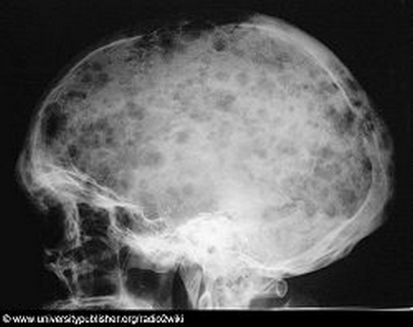

Slide 31
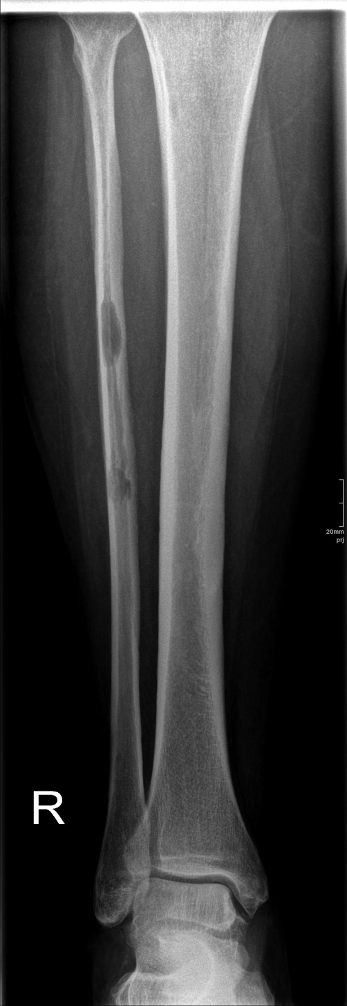

Slide 32
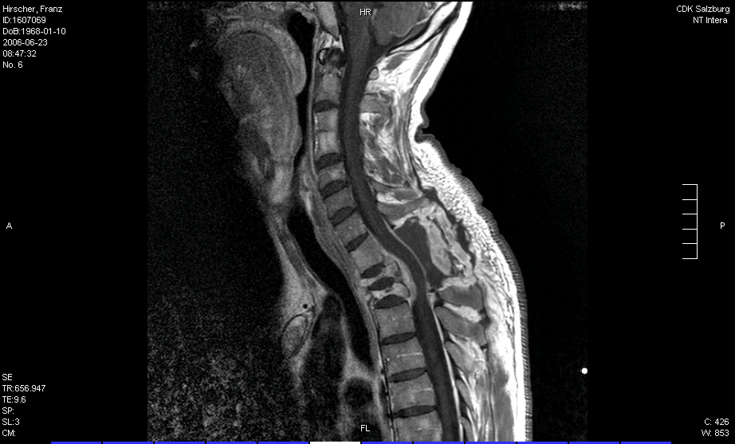

Slide 33
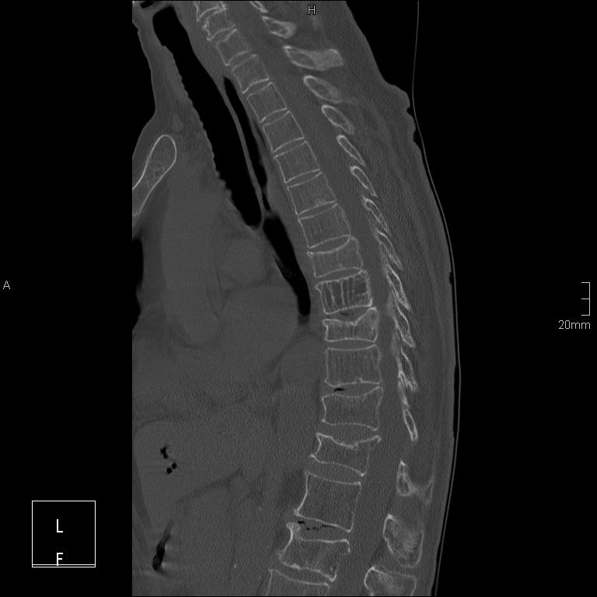

Slide 34
Stadieneinteilung (ISS)
Stadium I B2MG<3,5mg/l und Serumalbumin >=3,5g/dl
Stadium II weder Stadium I noch III
Stadium III B2MG>5,5mg/l

Slide 35
Stadieneinteilung nach Durie und Salmon

Slide 36
Was ist und wozu dient Zytogenetik?
Beurteilung der Chromosomen in den Tumorzellen
Veränderungen sind verantwortlich für die Entstehung der Erkrankung
und sagen viel über den zu erwartenden Verlauf der Erkrankung aus
Metaphasenzytogenetik gelingt nur bei 20-30% der Patienten
FISH Zytogenetik ist zur Routinemethode geworden
Unterschied: beim FISH braucht man keine sich teilenden Zellen
Typische Veränderungen betreffen die Anzahl der Chromosomen, die dann z. B
nicht doppelt sondern dreifach vorhanden sind – prognostisch günstig
davon abweichende zahlenmäßige Veränderungen – meist prognostisch ungünstig
dazu kommen viele strukturelle Veränderungen, z. B. Umlagerungen einzelner Teile von Chromosomen auf andere

Slide 37
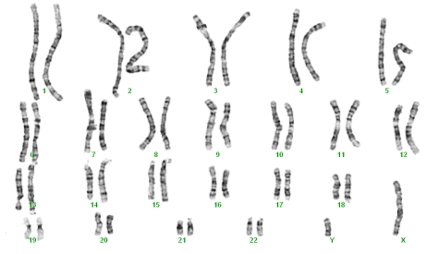
Normaler Chromosomensatz eines Mannes

Slide 38
FISH bei MM

Slide 39
Fishzytogenetik
t11;14 t6;14 günstige Prognose; ca 75% aller PT.
Verdreifachung vieler Chromosomen
t4;14 t14;16 t14;20
1q Zugewinne 16q+13q+17p Verluste ungünstige Prognose, ca 25%
Vorhandene Verdreifachung von Chromosomen können dabei den Krankheitsverlauf wahrscheinlich günstig beeinflussen
die initiale Behandlung mit Bortezomib verbessert den Verlauf der Erkrankung v a auch bei t4;14 und 17p Verlust

Slide 40
andere Prognosegrößen
Beta2Mikroglobulin: >4mg/dl
Albumin <3g/dl
Allgemeinzustand: WHO Status 3-4
Alter: >70 a
Hämoglobinspiegel, Thrombozytenzahlen: Ausdruck/Markinfiltration
Plasmazellen im Blutausstrich
Plasmazelllabelingindex: >1%, Ausdruck/Teilungsrate der Plasmazellen
Calziumspiegel: erhöht
Kreatininspiegel: >2mg/dl, Ausdruck der Nierenfunktion
KM Infiltration: >50%
Nicht alle Größen sind gleich bedeutsam, unterschiedliche Wertigkeit in verschiedenen Studien (Mayo Clinic)

Slide 41
Prognosegrößen
Ansprechen auf Chemotherapie
Erreichen einer tiefen Remission
mit MP früher eine Rarität
mit neuen Behandlungsmethoden häufig

Slide 42
Nachsorge nach abgeschlossener Behandlung
basiert auf den gleichen Methoden wie die Diagnosestellung
Immunfixation nur nötig, wenn unter Therapie negativ geworden
sollte nach ESMO Kriterien alle 3(-6 )Monate erfolgen
über die Dauer der Chemotherapie hinausgehende Bisphosphonattherapie
Symptom und Nebenwirkungsbehandlung

Slide 43
Vielen Dank für Ihre Aufmerksamkeit

